Slide 1

TIẾNG VIỆT 1
BÀI 1: A a

Slide 2
Khởi động

Slide 3



Slide 4

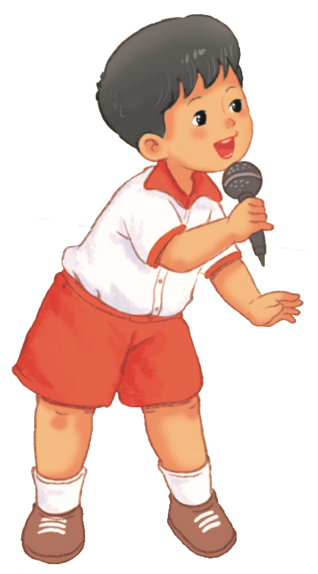

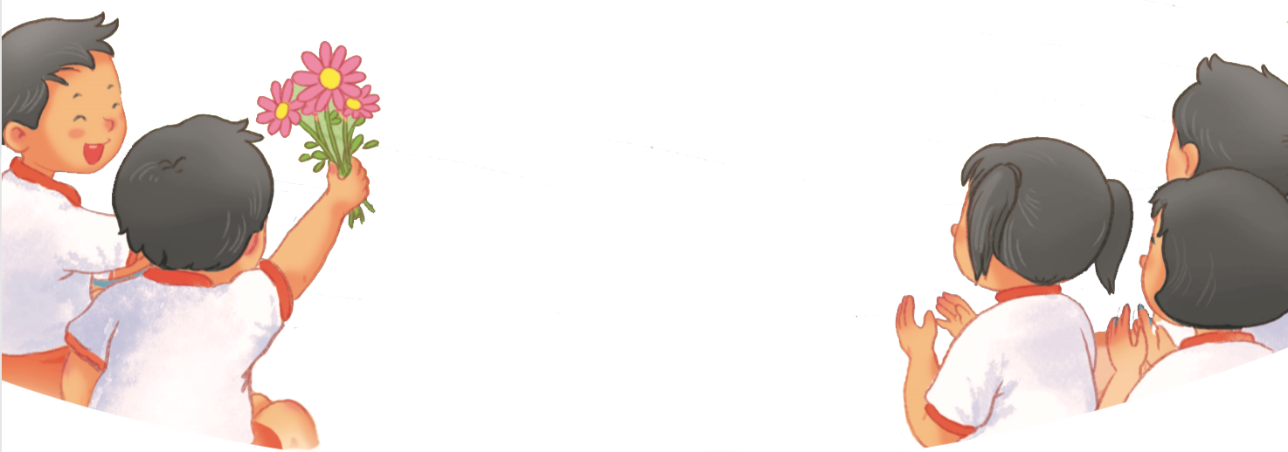

Slide 5
a
Nam và Hà ca hát.
a
a
a
a

Slide 6



Slide 7
a

Slide 8


Slide 9










Slide 10


Slide 11




Slide 12
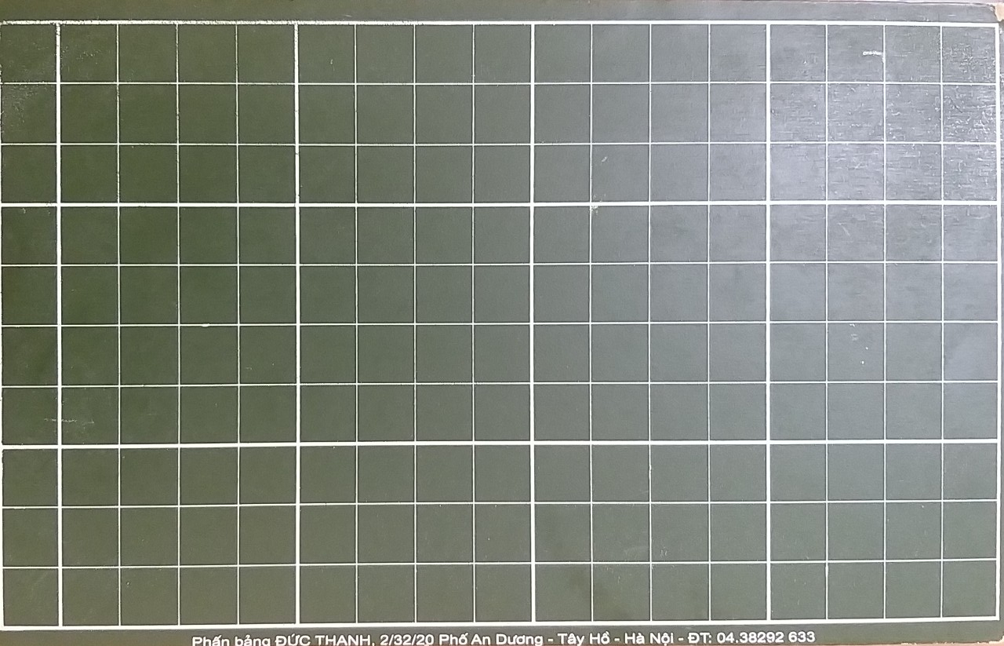
a

Slide 13



Slide 14
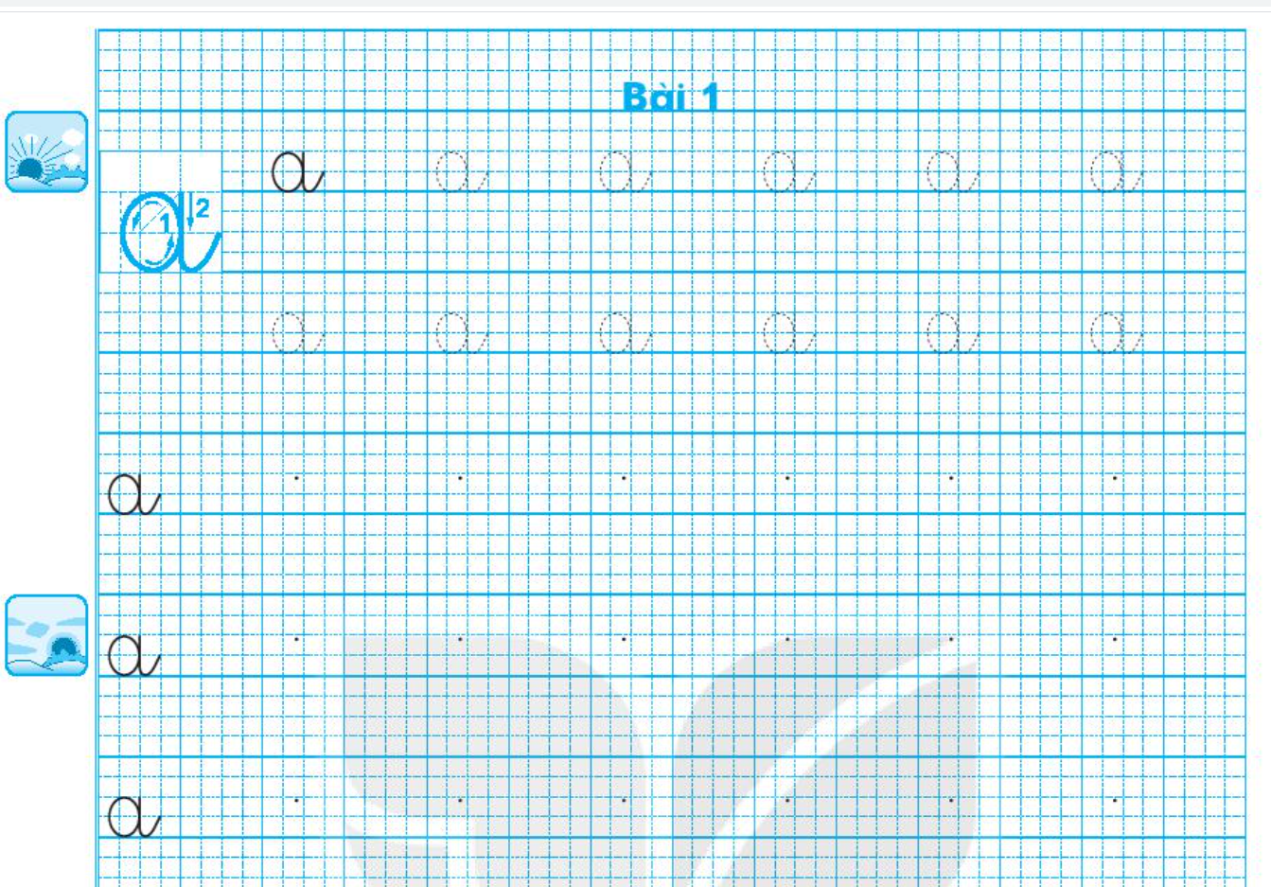

Slide 15
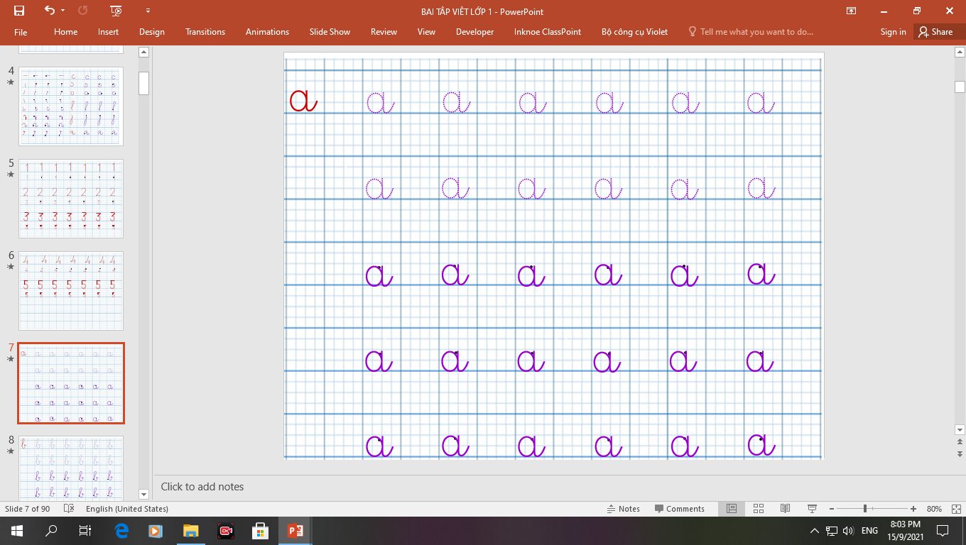

Slide 16



Slide 17
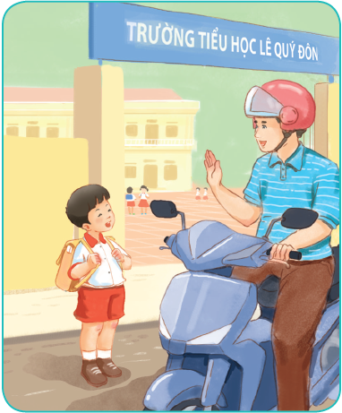
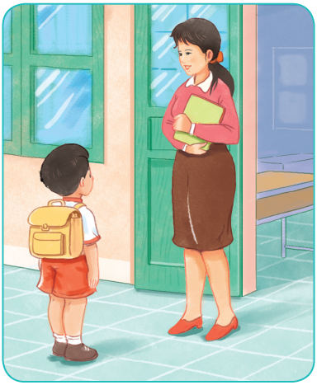
Chào hỏi

Slide 18
a

Slide 19

DẶN DÒ
- Luyện viết chữ a
- Chào hỏi người thân trong gia đình.

Slide 20
XIN CHÀO VÀ HẸN GẶP LẠI CÁC CON!

